Slide 1
Capítulo 04: Leis de Conservação

Slide 2
Introdução
Toda a mecânica dos fluidos é baseada nas leis de conservação da massa, quantidade de movimento e energia. Tais leis podem ser enunciadas na forma diferencial, aplicável a um ponto, ou na forma integral, aplicável a uma região do espaço.
Na forma integral, as expressões dependem se o objeto de estudo é um volume fixo no espaço (formulação Euleriana) ou um volume material (formulação Lagrangiana).

Slide 3
Introdução
As formas diferencial e integral podem ser obtidas uma a partir da outra, sendo portanto, equivalentes.
Durante a obtenção das leis de conservação, usualmente integrais de superfície necessitam ser convertidas em integrais no volume (e vice-versa) através do Teorema de Gauss
onde F(x, t) é um tensor de qualquer ordem, V é um volume (fixo ou material) e A é a área superficial.
(1)

Slide 4
Derivadas temporais de integrais de volume
Na obtenção das leis de conservação, frequentemente depara-se com derivadas temporais de integrais como
em que F(x, t) é um tensor de qualquer ordem e V(t) é uma região qualquer, que pode ser fixa ou pode mover-se com o fluido. O sinal d/dt foi empregado pois resta apenas uma função do tempo após a integração no espaço. As diferentes abordagens são apresentadas na sequência.

Slide 5
Derivadas temporais de integrais de volume
Caso geral
Considere o caso geral em que V(t) não é nem um volume fixo nem um volume material. As superfícies do volume se movem, mas com velocidade diferente daquela do fluido local. A regra para a diferenciação de uma integral torna-se clara se considerada a analogia com o modelo unidimensional. Assim:
que é conhecido como Teorema de Leibniz.
(2)

Slide 6
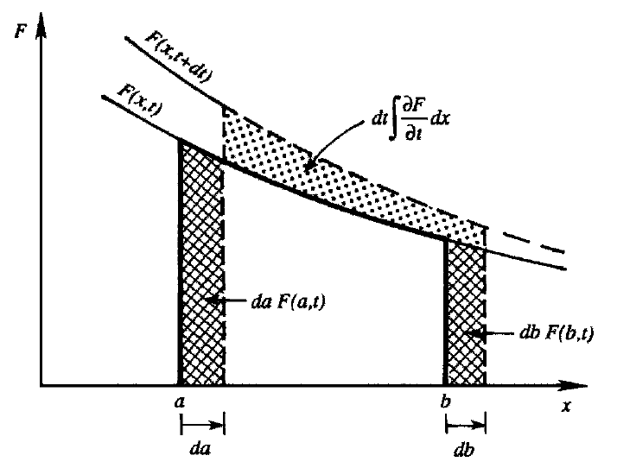
Derivadas temporais de integrais de volume
Tal teorema mostra como diferenciar uma integral cujo integrando F, bem como os limites de integração são funções da variável em relação à qual se deseja diferenciar a expressão.
Teorema de Leibniz:

Slide 7
Derivadas temporais de integrais de volume
Na Eq. (2), tem-se que o primeiro termo corresponde à integral de ∂F/∂t avaliada na região; o segundo termo corresponde ao ganho de F devido à movimentação da fronteira à taxa db/dt; e o terceiro termo corresponde à perda de F devido à movimentação da fronteira à taxa da/dt.
Generalizando-se o Teorema de Leibniz, tem-se
sendo u_{A} a velocidade da fronteira e A(t) a superfície de V(t).
(3)

Slide 8
Derivadas temporais de integrais de volume
Volume fixo
Para um volume fixo, tem-se u_{A} = 0, de modo que a Eq. (3) se torna
Assim, a derivada temporal pode ser simplesmente avaliada dentro da integral se a fronteira é fixa. Isto simplesmente reflete o fato de que o limite de integração de V não é função do tempo neste caso.
(4)

Slide 9
Derivadas temporais de integrais de volume
Volume material
Para um volume material V(t) a superfície se move com o fluido, de modo que u_{A} = u, sendo u a velocidade do fluido. Neste caso, tem-se da Eq. (3)
Tal expressão é conhecida também como Teorema de transporte de Reynolds. O símbolo D/Dt é usado para enfatizar que se segue um volume material.
(5)

Slide 10
Derivadas temporais de integrais de volume
Uma outra forma do teorema de transporte pode ser obtida utilizando-se a relação da Eq. (3.32) – Lei da conservação da massa. Do teorema de Gauss, tem-se que o teorema de transporte pode ser escrito como
Definindo-se, então uma função f tal que F ≡ ρf, sendo ρ a massa específica (densidade) do fluido.

Slide 11
Derivadas temporais de integrais de volume
Tem-se, então:
Empregando-se a lei da conservação da massa

Slide 12
Derivadas temporais de integrais de volume
Obtém-se
Nota-se que D/Dt opera somente sobre f no lado direito da Eq. (6), embora ρ possa ser variável.
(6)

Slide 13
Conservação da massa
A forma diferencial da lei de conservação da massa foi obtida no Cap. 3 através da consideração da taxa de deformação volumétrica de uma partícula.
Nesta seção, será feita uma abordagem alternativa.
Primeiramente, o princípio da conservação da massa será avaliado na forma integral para uma região fixa e depois será deduzida a forma diferencial.

Slide 14
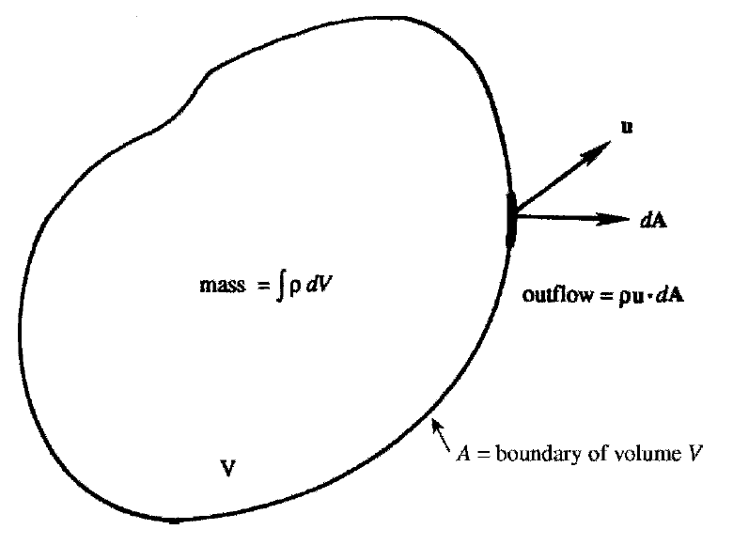
Conservação da massa
Considerando-se um volume fixo no espaço.

Slide 15
Conservação da massa
A taxa de aumento de massa no interior do volume é dado pela integral
A derivada temporal foi transferida para dentro da integral do lado direito da igualdade pois o volume é fixo e a Eq. (4) pode ser empregada.

Slide 16
Conservação da massa
A vazão mássica para fora do volume é dada pela integral de superfície
pois é o fluxo de massa para fora do elemento através de um elemento de área dA.
A lei de conservação da massa estabelece que a taxa de aumento da massa em um volume fixo deve ser igual à taxa de entrada de massa através da fronteira.

Slide 17
Conservação da massa
Tem-se desse modo
que é a forma integral da lei para um volume fixo no espaço.
A forma diferencial pode ser obtida pela transformação da integral de superfície da Eq. (7) em uma integral de volume por meio do teorema da divergência.
(7)

Slide 18
Conservação da massa
Assim
Dessa forma, a Eq. (7) pode ser escrita como
Como a relação deve valer para qualquer volume, é necessário que o integrando seja nulo para todos os pontos.

Slide 19
Conservação da massa
Obtém-se, dessa forma,
que é conhecida como equação da continuidade e expressa a forma diferencial do princípio da conservação da massa.
A equação pode ser escrita em outras formas. Reescrevendo-se o termo do divergente da Eq. (8):
(8)

Slide 20
Conservação da massa
E a equação da continuidade se torna
A derivada Dρ/Dt é a taxa de variação da massa específica ao se seguir uma partícula de fluido; seu valor pode ser não nulo por causa de variações na pressão, temperatura ou composição (como no caso da salinidade para a água do mar).
(9)

Slide 21
Conservação da massa
Um fluido é normalmente chamado de incompressível se não há mudança da massa específica com a pressão.
Líquidos são quase incompressíveis.
Embora gases sejam compressíveis, para velocidades inferiores a 100 m/s (números de Mach menores que 0,3), a variação relativa da pressão é pequena e o fluido pode ser considerado incompressível.

Slide 22
Conservação da massa
Ao se desprezar o termo na equação da continuidade, faz-se uso de uma série de simplificações agrupadas sob a aproximação de Boussinesq, que será discutida posteriormente.
Na forma incompressível, a equação da continuidade reduz-se à forma
que é válida para regime permanente ou não.
(10)

Slide 23
Funções de corrente: revisitadas e generalizadas
Considerando-se a equação da conservação da massa em regime permanente
Uma vez que o divergente do rotacional de qualquer campo vetorial é identicamente nulo, pode-se representar o vetor fluxo de massa como o rotacional de um vetor potencial:
(11)
(12)

Slide 24
Funções de corrente: revisitadas e generalizadas
Pode-se escrever
em termos de três funções escalares.
O interesse recai no fluxo de massa
uma vez que o rotacional de qualquer gradiente é identicamente nulo.

Slide 25
Funções de corrente: revisitadas e generalizadas
Os gradientes das superfícies χ = const. e ψ = const. estão alinhadas à direção das normais. Assim, o produto vetorial é perpendicular às duas normais e simultaneamente precisa pertencer a ambas as superfícies χ = const. e ψ = const.
Então, as linhas de corrente são as interseções de duas superfícies, chamadas de superfícies de corrente ou funções de corrente em um escoamento tridimensional (3D).

Slide 26
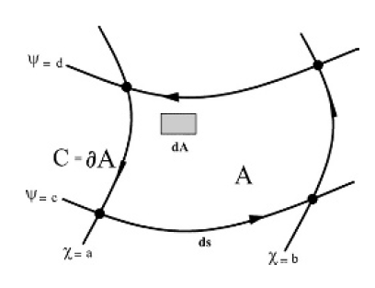
Funções de corrente: revisitadas e generalizadas
Considerando-se a visão de dois membros de cada uma das famílias de função de corrente: χ = a, χ = b, ψ = c e ψ = d. As interseções apresentadas como pontos pretos são linhas de corrente saindo do plano.

Slide 27
Funções de corrente: revisitadas e generalizadas
Pode-se avaliara massa por unidade de tempo através da superfície A delimitada pelas quatro funções de corrente, com o elemento dA possuindo normal para fora do plano. Pelo teorema de Stokes:
Neste caso utilizou-se o vetor identidade

Slide 28
Funções de corrente: revisitadas e generalizadas
Reconheceu-se, também, que a integração ao redor de um caminho fechado para uma função de uma variável resulta em zero.
A vazão mássica através de uma superfície limitada por membros vizinhos de duas famílias de linhas de corrente é o produto das diferenças dos valores numéricos das respectivas funções de corrente.
Um caso especial muito simples ocorre para o escoamento em um plano z = const.

Slide 29
Funções de corrente: revisitadas e generalizadas
Como todas as linhas de corrente pertencem a planos de z = const., z é uma função de corrente. Definindo-se χ = ‒z, onde o sinal é escolhido para se obedecer à convenção usual, então e

Slide 30
Funções de corrente: revisitadas e generalizadas
De modo análogo, em coordenadas cilíndricas, escoamentos simétricos quanto à rotação ao redor do eixo x possuem linhas de corrente em planos ϕ = const. Para esses escoamentos axissimétricos, uma função de corrente é χ = ‒ ϕ:
De modo que

Slide 31
Funções de corrente: revisitadas e generalizadas
Nota-se que se a densidade possa ser considerada constante, a conservação da massa se reduz a (para regime permanente ou não)
Nesse caso, a discussão pode ser feita para u ao invés de ρu com a interpretação da função de corrente em termos volumétricos ao invés do fluxo de massa.

Slide 32
Origens das forças em um fluido
As forças atuantes sobre um elemento de fluido podem ser divididas convenientemente em três categorias: forças de corpo, forças de superfície e forças de linha.
Forças de corpo:
As forças de corpo são aquelas que surgem da ação à distância, sem contato físico.
Resultam do fato de o meio estar inserido em um certo campo de forças, que pode ter origem gravitacional, magnética, eletrostática ou eletromagnética.

Slide 33
Origens das forças em um fluido
São forças distribuídas pela massa do fluido e são proporcionais a ela, podendo ser expressas como forças por unidade de massa ou por unidade de volume.
Podem ser conservativas ou não-conservativas.
As forças conservativas são aquelas que podem ser expressas como o gradiente de uma função potencial
sendo Π chamada de força potencial. Todas as forças emanadas diretamente de uma fonte são conservativas, como as forças gravitacionais, eletrostáticas e magnéticas.
(13)

Slide 34
Origens das forças em um fluido
Por exemplo, a força gravitacional pode ser escrita como o gradiente da função potencial
sendo g a aceleração devido à gravidade e z aponta verticalmente para cima. Utilizando a Eq. (13), obtém-se
que representa a força gravitacional por unidade de massa.
Forças conservativas satisfazem à propriedade de que o trabalho realizado é independente do caminho.

Slide 35
Origens das forças em um fluido
Forças de superfície
Forças de superfície são aquelas exercidas sobre um elemento de área pela vizinhança por meio de contato direto.
São proporcionais à extensão da área e são convenientemente expressas por unidade de área.
Podem ser decompostas em componentes normal e tangencial à área: uma força dF sobre um elemento pode ser decomposta em uma componente dF_{n} normal à área e uma componente dF_{s} tangencial à área.

Slide 36
Origens das forças em um fluido
As tensões normal e cisalhante sobre um elemento são definidas respectivamente por
As expressões anteriores são definições escalares dos componentes do tensor de tensões.
Forças de linha
Forças de tensão superficial são chamadas de forças de linha pois atuam ao longo de uma linha e possuem magnitude proporcional à extensão da linha.

Slide 37
Origens das forças em um fluido
Essas forças aparecem na interface entre um líquido e um gás ou na interface entre líquidos imiscíveis.
As forças de tensão superficial não aparecem diretamente nas equações do movimento, mas são empregadas como condições de contorno das mesmas.

Slide 38
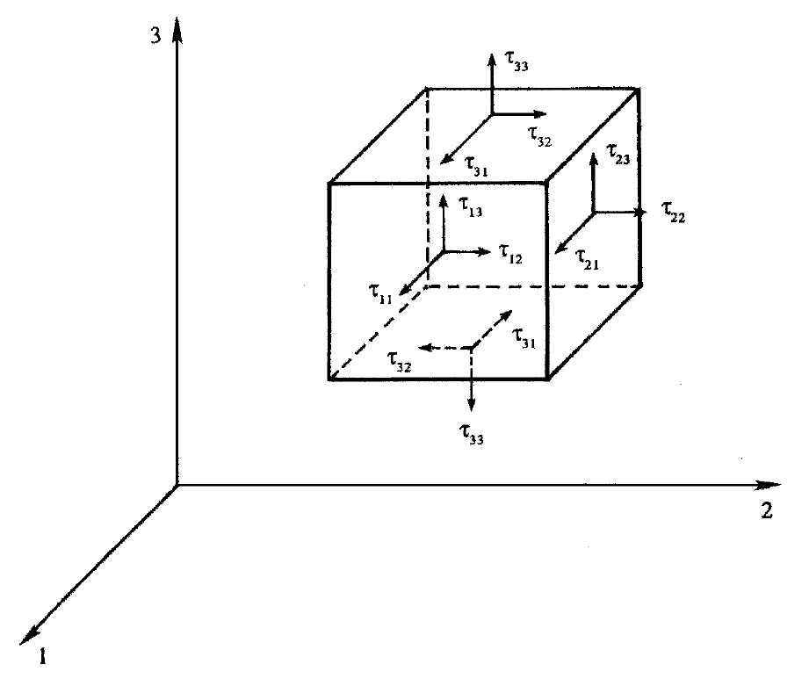
Tensões em um ponto
Considere um paralelípedo cujas faces sejam perpendiculares aos eixos coordenados.

Slide 39
Tensões em um ponto
Em cada face há uma tensão normal e uma tensão de cisalhamento, que pode ser decomposta em duas componentes, associadas às direções dos eixos.
O primeiro índice de τ_{ij} indica a direção da normal à superfície sobre a qual a tensão está sendo considerada; o segundo índice indica a direção na qual a tensão é aplicada.
As tensões τ₁₁, τ₂₂ e τ₃₃ (diagonal principal) são correspondentes às tensões normais; os demais elementos da matriz de tensões são as tensões cisalhantes ou tangenciais.

Slide 40
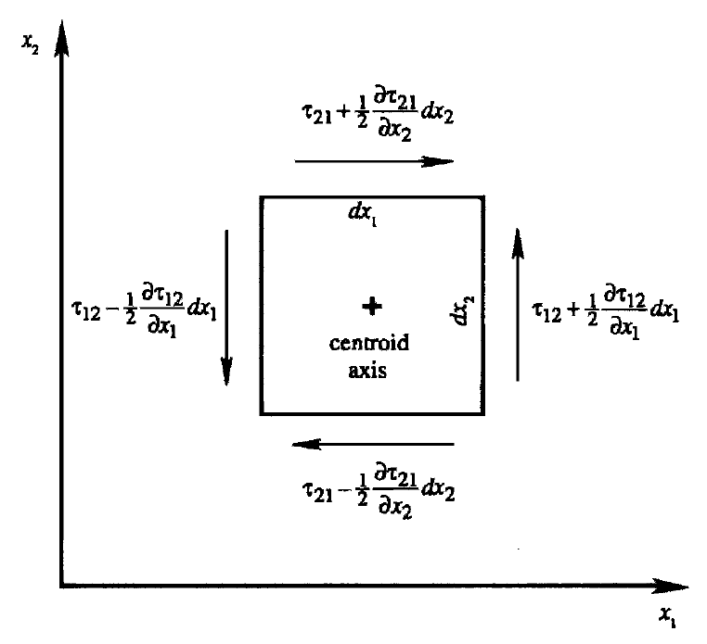
Tensões em um ponto
Na sequência, será provado que o tensor de tensões é simétrico. Para tanto, considere o torque sobre um elemento ao redor de um eixo que passe por seu centroide e seja paralelo a x₃.

Slide 41
Tensões em um ponto
Esse torque é generalizado somente para as tensões cisalhantes no plano x₁x₂ e assume-se dx₃ = 1. Assim:
que ao se cancelar os termos fornece

Slide 42
Tensões em um ponto
O equilíbrio rotacional de um elemento requer que
sendo a aceleração angular do elemento e I seu momento de inércia. Para o elemento retangular considerado, tem-se que
O equilíbrio rotacional requer então

Slide 43
Tensões em um ponto
Ou seja,
Quando dx₁ e dx₂ tendem a zero, a condição anterior só é satisfeita se τ₁₂ = τ₂₁. Assim, em geral
Assim, o tensor de tensões é simétrico e possui apenas seis componentes independentes.
(14)

Slide 44
Tensões em um ponto
A simetria, porém, pode ser violada se houver forças como as exercidas por um campo elétrico sobre um fluido composto por moléculas polarizadas. Nesse caso tensões antissimétricas devem ser incluídas para a caracterização desses fluidos.

Slide 45
Conservação da quantidade de movimento
A lei de conservação da quantidade de movimento será expressa na forma diferencial pela aplicação direta da lei de Newton do movimento para um elemento de fluido infinitesimal.
Na sequência, será apresentado como a forma diferencial pode ser obtida partindo-se da forma integral da lei de Newton.

Slide 46
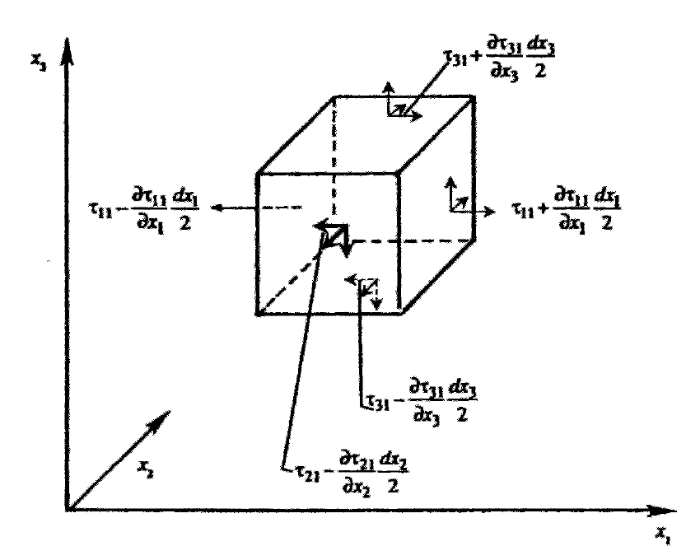
Conservação da quantidade de movimento
Considera-se, inicialmente, o movimento de um elemento de fluido infinitesimal.

Slide 47
Conservação da quantidade de movimento
A Lei de Newton requer que a força resultante sobre o elemento de fluido seja igual ao produto da massa pela aceleração do elemento. A soma das forças de superfície na direção x₁ é igual a:

Slide 48
Conservação da quantidade de movimento
A expressão anterior pode ser simplificada resultando em
sendo dV o volume do elemento. Generalizando-se, a componente i da força por unidade de volume aplicada sobre o elemento é

Slide 49
Conservação da quantidade de movimento
Seja g a força de corpo por unidade de massa, de modo que ρg seja a força de corpo por unidade de volume. Então, aplicando-se a Lei de Newton obtém-se
Esta é a equação do movimento que relaciona a aceleração à força resultante em um ponto e é válida para qualquer meio contínuo, sólido ou fluido.
(15)

Slide 50
Conservação da quantidade de movimento
Para a Eq. (15), não há importância em relação a como o tensor de tensões está relacionado ao campo de deformações.
Tal equação é chamada também de Equação do Movimento de Cauchy.
Pode-se também deduzir a equação de Cauchy a partir da forma integral da lei de Newton para um volume material V.

Slide 51
Conservação da quantidade de movimento
Nesse caso, não é necessário se considerar as tensões internas ao fluido, mas apenas as forças de superfície nas fronteiras do volume (associadas também às forças de corpo).
A força de superfície em um elemento de área dA pode ser expresso como .
A Lei de Newton para um volume material V requer que a taxa de variação da quantidade de movimento seja igual à soma das forças de corpo através do volume acrescidas pelas forças de superfície nos contornos.

Slide 52
Conservação da quantidade de movimento
Tem-se assim
onde as Eqs. (6) e (14) foram empregadas. Transformando-se a integral de superfície em uma integral de volume, obtém da Eq. (14):
(16)

Slide 53
Conservação da quantidade de movimento
A expressão anterior deve ser válida para qualquer volume, de modo que o integrando deve desaparecer em todos os pontos e, assim, obtém-se a Eq. (15).

Slide 54
Princípio da quantidade de movimento para um volume fixo
Nesta seção será obtida a lei de conservação para uma região fixa no espaço. Pode-se fazer isso partindo-se da forma diferencial, Eq. (15), e integrando-se sobre um volume fixo V. Ao adicionar u_{i} multiplicada pela equação da continuidade ao lado esquerdo da Eq. (15), obtém-se
(17)

Slide 55
Princípio da quantidade de movimento para um volume fixo
Cada termo da Eq. (17) é então integrada sobre uma região fixa V. O termo de derivada temporal fornece
onde
é a quantidade de movimento do fluido dentro volume.
(18)

Slide 56
Princípio da quantidade de movimento para um volume fixo
A integral de volume do segundo termo da Eq. (17) fornece, ao se aplicar o Teorema de Gauss:
onde é a taxa líquida de fluxo de quantidade de movimento que deixa o volume na direção i.
A integral de volume do terceiro termo da Eq. (17) é simplesmente
(19)
(20)

Slide 57
Princípio da quantidade de movimento para um volume fixo
sendo F_{b} a força de corpo resultante que age sobre todo o volume.
A integral de volume do quarto termo da Eq. (17) fornece, após aplicar o Teorema de Gauss:
sendo F_{s} a força de superfície resultante que agem sobre a fronteira de V.
(21)

Slide 58
Princípio da quantidade de movimento para um volume fixo
Definindo-se F = F_{b} + F_{s} como a soma de todas as forças, então a integral de volume da Eq. (17), associando-se às Eqs. (18) a (21), fornece
A Eq. (22) é a lei de conservação da quantidade de movimento para um volume fixo.
(22)

Slide 59
Princípio da quantidade de movimento para um volume fixo
A Eq. (22) estabelece que a força resultante sobre um volume fixo é igual à taxa de variação da quantidade de movimento dentro do volume adicionada ao fluxo de momento que atravessa as superfícies do mesmo.
A equação apresenta três componentes independentes, sendo a componente na direção x dada por

Slide 60
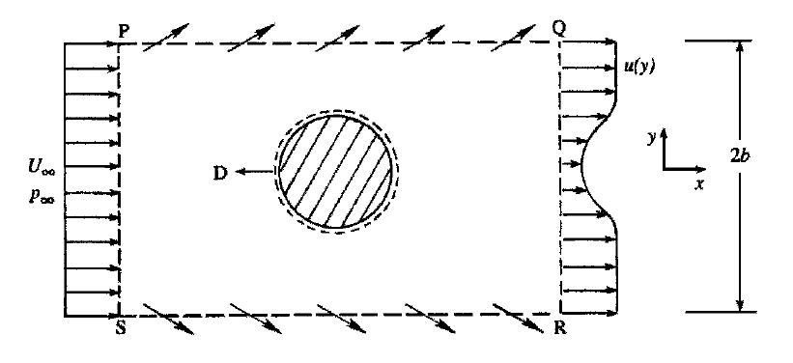
Princípio da quantidade de movimento para um volume fixo
Exemplo: Considere um experimento no qual o arrasto sobre um corpo 2D imerso em um escoamento de fluido incompressível em regime permanente possa ser determinado pela medida da distribuição de velocidades a uma grande distância à montante e à jusante do corpo.

Slide 61
Princípio da quantidade de movimento para um volume fixo
O campo de velocidades à montante é um escoamento uniforme U∞ e na esteira do corpo é u(y), que é menor que U∞ devido ao arrasto do corpo. Encontre a força de arrasto D do corpo por unidade de comprimento.
Solução:
O campo de velocidades na esteira do corpo u(y) é menor que U∞ devido à força de arrasto exercida pelo corpo sobre o fluido.

Slide 62
Princípio da quantidade de movimento para um volume fixo
Para analisar o escoamento, toma-se um volume fixo mostrado por linhas tracejadas, consistindo de uma região retangular PQRS com um furo no centro coincidente com a superfície do corpo.
Os lados PQ e SR são escolhidos a uma distância suficientemente grande do corpo para que a pressão seja praticamente igual à pressão não perturbada p∞. As forças de superfícies sobre PQRS então se cancelam e a única força atuando sobre o contorno do volume de controle fixo escolhido é o arrasto D, que é a força exercida pelo corpo no furo central.

Slide 63
Princípio da quantidade de movimento para um volume fixo
Para regime permanente, o componente x do princípio da quantidade de movimento, Eq. (22), se reduz a
sendo a taxa líquida de saída de quantidade de movimento através das fronteiras da região.
Não existe fluxo de quantidade de movimento através do furo central, de modo que a taxa de saída de quantidade de movimento através de PS e QR são
(23)
(24)

Slide 64
Princípio da quantidade de movimento para um volume fixo
e
Um ponto importante é que existe um fluxo de massa e de quantidade de movimento na direção x através de PQ e de SR, pois a velocidade através da seção QR é menor que aquela da seção PS. A conservação da massa requer que o fluxo de entrada através de PS, igual a 2bρU∞, seja igual aos fluxos de saída através de PQ, SR e QR. Tem-se então
(25)

Slide 65
Princípio da quantidade de movimento para um volume fixo
sendo e os fluxos de massa que saem através dos lados. O balanço de massa pode ser escrito como
A taxa de saída de quantidade de movimento através de PQ e de SR é então
pois a velocidade na direção x é muito próxima de U∞.
(26)

Slide 66
Princípio da quantidade de movimento para um volume fixo
Combinando-se as Eqs. (22) a (26) tem-se a taxa líquida de quantidade de movimento que deixa o volume:
O balanço de quantidade de movimento, Eq. (23), mostra que o corpo exerce uma força sobre o fluido na direção negativa de x com magnitude
que pode ser avaliada a partir do perfil de velocidades.

Slide 67
Princípio da quantidade de movimento para um volume fixo
Uma forma mais geral para se obter a força sobre um corpo imerso em um escoamento empregando-se a integral da quantidade de movimento de Euler é apresentada na sequência.
Assumindo-se que o escoamento seja em regime permanente e que forças de corpo sejam ausentes. Integrando-se a Eq. (17) sobre um volume fixo obtém-se
sendo A a superfície fechada que delimita V.
(27)

Slide 68
Princípio da quantidade de movimento para um volume fixo
O volume V contém somente partículas de fluido.
Imagine um corpo imerso em um escoamento e delimite tal corpo com uma superfície fechada. Procura-se calcular a força sobre o corpo por uma integral avaliada sobre uma superfície possivelmente distante.
Para aplicar a Eq. (27), A deve contornar um volume que contenha somente partículas de fluido. Isto pode ser alcançado se for considerado que A seja composto por três partes:

Slide 69
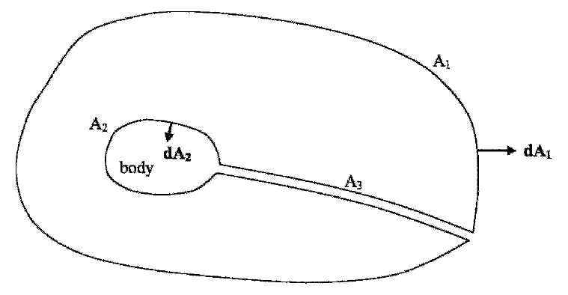
Princípio da quantidade de movimento para um volume fixo
Tem-se que A₁ se refere à superfície externa, A₂ envolve o corpo com dA₂ direcionado para fora do volume de fluido (ou seja, para dentro do corpo) e A₃ é a superfície de conexão entre a superfície externa A₁ e a superfície interna A₂. Tem-se então

Slide 70
Princípio da quantidade de movimento para um volume fixo
Sobre a superfície sólida do corpo pois nenhuma massa entra ou deixa a superfície.
Tem-se, também, que
é a força que o corpo exerce sobre o fluido a partir da definição de τ. Assim, a força que o fluido exerce sobre o corpo é
(28)

Slide 71
Princípio da quantidade de movimento para um volume fixo
Usando argumentos similares, a conservação da massa pode ser escrita na forma
As Eqs. (28) e (29) podem ser usadas para resolver o exemplo.
O mesmo resultado final é obtido quando τ ≈ pressão constante em toda A₁, ρ = constante, e a componente na direção x de u = U∞i nos segmentos PQ e SR de A₁.
(29)

Slide 72
Princípio do momento angular para um volume fixo
Na mecânica dos sólidos mostra-se que
sendo T o torque de todas as forças externas sobre o corpo ao redor de qualquer eixo escolhido e dH/dt a taxa de variação do momento angular do corpo ao redor do mesmo eixo.
O momento angular é definido por
(30)

Slide 73
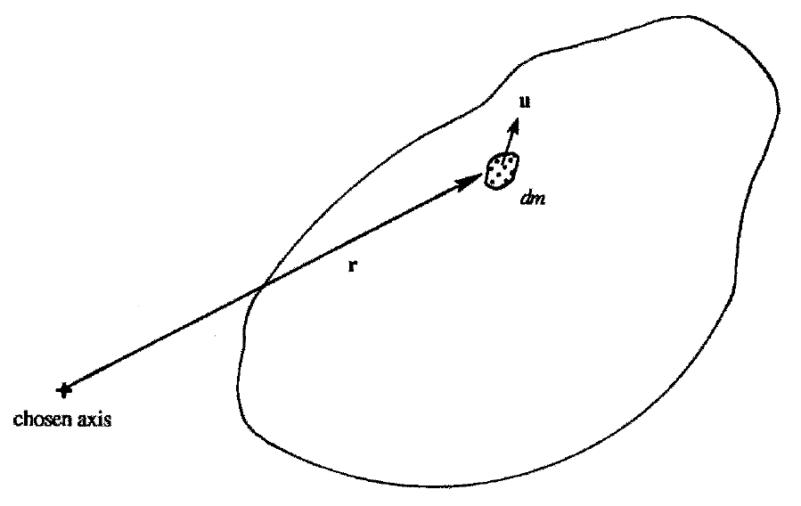
Princípio do momento angular para um volume fixo
onde dm é um elemento de massa e r é o vetor posição a partir do eixo escolhido.

Slide 74
Princípio do momento angular para um volume fixo
O princípio do momento angular não é uma lei em separada, podendo ser obtida da Lei de Newton efetuando-se um produto vetorial com r. Pode-se mostrar que a Eq. (30) é válida também para um volume material de fluido. Quando a Eq. (30) é transformada para ser aplicada a um volume fixo, o resultado é
(31)

Slide 75
Princípio do momento angular para um volume fixo
onde
T representa a soma dos torques devido a forças de corpo e de superfície, τ∙dA é a força de superfície sobre a fronteira do elemento.

Slide 76
Princípio do momento angular para um volume fixo
O produto ρgdV é a força de corpo agindo no interior do elemento. O vetor H representa o momento angular do fluido dentro do volume fixo de fluido, uma vez que ρudV é o momento de um elemento de volume.
Finalmente, é a taxa de momento angular que deixa o volume através de seu contorno, ρu∙dA é o fluxo de massa, e (ρu∙dA)u é o fluxo de momento que deixa o volume através de um elemento de área dA.

Slide 77
Princípio do momento angular para um volume fixo
O princípio do momento angular, Eq. (31), é análogo ao princípio da quantidade de movimento linear, Eq. (22), é muito útil para a avaliação de sistemas rotativos de fluidos, como turbomáquinas.
Exemplo: Considere um sprinkler de grama com área de saída de bocal A e velocidade do jato V. Encontre o torque requerido para manter o rotor estacionário.

Slide 78
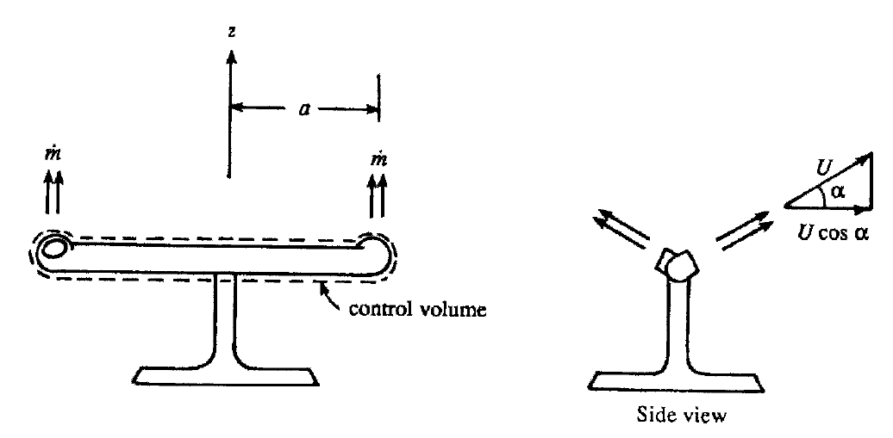
Princípio do momento angular para um volume fixo
Sprinkler de grama

Slide 79
Princípio do momento angular para um volume fixo
Solução:
Seleciona-se um volume de controle V estacionário. A pressão em qualquer ponto da superfície de controle é atmosférica e não há quantidade de movimento resultante devido a forças de pressão.
A superfície de controle corta o suporte vertical e o torque T exercido pelo suporte sobre o braço do sprinkler é somente o torque agindo sobre V. Aplicando-se o balanço de momento angular

Slide 80
Princípio do momento angular para um volume fixo
Seja o fluxo de massa através de cada bocal. Como o momento angular é o momento do momento, obtém-se:
Então o torque requerido para manter o rotor estacionário é
Quando o sprinkler está rotacionando em regime permanente, esse torque é balanceado pela resistência do ar e atrito mecânico.

Slide 81
Equação constitutiva para fluidos Newtonianos
Uma relação entre tensão e deformação em um meio contínuo é chamada de equação constitutiva.
Em um fluido em repouso, existem somente componentes normais da tensão sobre a superfície, e a tensão não depende da orientação da superfície. Tem-se, assim, que o tensor é isotrópico ou esfericamente simétrico.
Um tensor isotrópico é definido como aquele cujas componentes não mudam sob a rotação do sistema de coordenadas.

Slide 82
Equação constitutiva para fluidos Newtonianos
Como a tensão em um fluido estático é isotrópica, então deve estar na forma
onde p é a pressão termodinâmica, relacionada à ρ e T através de uma equação de estado.
Um fluido em movimento desenvolve componentes adicionais ao campo de tensões devido à viscosidade. Os termos da diagonal principal de τ tornam-se desiguais e tensões de cisalhamento se desenvolvem.
(32)

Slide 83
Equação constitutiva para fluidos Newtonianos
Para um fluido em movimento, a tensão pode ser dividida em uma parte que existiria caso o fluido estivesse em repouso, avaliada por ‒pδ_{ij}, e outra parte devida ao movimento do fluido, avaliada por σ_{ij}. Assim:
Assume-se que a variável p da Eq. (33) seja a pressão termodinâmica.
(33)

Slide 84
Equação constitutiva para fluidos Newtonianos
A parte não isotrópica σ, chamada de tensor de tensões deviatórico, é relacionado ao gradiente de velocidades ∂u_{i}/∂x_{j}. O tensor gradiente de velocidades pode ser decomposto em uma parte simétrica e uma antissimétrica:
A parte antissimétrica representa a rotação do fluido sem deformação e por si só não gera tensões.

Slide 85
Equação constitutiva para fluidos Newtonianos
As tensões são geradas pelo tensor taxa de deformação:
Assume-se, então, uma relação linear do tipo
onde K_{ijmn} é um tensor de quarta ordem com 81 componentes que depende do estado termodinâmico do meio.
(34)

Slide 86
Equação constitutiva para fluidos Newtonianos
A Eq. (34) significa que cada componente de tensão é linearmente relacionado a todas as nove componentes de e_{ij}. Assim, ao todo são necessárias 81 constantes para descrever completamente a relação.
Será mostrado, porém, que apenas dois dos 81 elementos de K_{ijmn} serão necessários se forem assumidas as hipóteses de meio isotrópico e de um tensor de tensões simétrico.

Slide 87
Equação constitutiva para fluidos Newtonianos
Um meio isotrópico não apresenta preferência direcional, de modo que a relação tensão-deformação é independente da rotação do sistema de coordenadas. Isso só é possível se o tensor K_{ijmn} for isotrópico.
Mostra-se que todos os tensores isotrópicos de ordem par podem ser escritos como produtos de δ_{ij} ,de modo que um tensor de quarta ordem isotrópico possui a forma
(35)

Slide 88
Equação constitutiva para fluidos Newtonianos
Na Eq. (35), tem-se que λ, μ e γ são escalares que dependem do estado termodinâmico local. Como σ_{ij} é um tensor simétrico, a Eq. (34) requer que K_{ijmn} também seja simétrico em i e j. Isto é consistente com a Eq. (35) somente se
Verifica-se assim que das 81 constantes originais apenas duas, λ e μ restaram ao se aplicar as restrições de isotropia do material e simetria de tensões.
(36)

Slide 89
Equação constitutiva para fluidos Newtonianos
Substituindo-se a Eq. (35) na equação constitutiva, Eq. (34), obtém-se
onde é a taxa de deformação volumétrica. O tensor de tensões completo, Eq. (33), assume então a forma
(37)

Slide 90
Equação constitutiva para fluidos Newtonianos
As duas constantes escalares, μ e λ, podem ainda ser relacionadas. Fazendo-se i = j, admitindo-se a soma de índices repetidos, e notando-se que δ_{ii} = 3, tem-se
de onde se obtém que a pressão pode ser expressa como
(38)

Slide 91
Equação constitutiva para fluidos Newtonianos
Os termos da diagonal principal de e_{ij} em um escoamento podem ser diferentes. Nesse caso, o tensor de tensões τ_{ij} pode ter termos desiguais na diagonal principal devido à presença do termo proporcional a μ na Eq. (37). Pode-se então tomar a média dos termos da diagonal principal de τ e definir uma pressão média (em contraposição à pressão termodinâmica p) como
(39)

Slide 92
Equação constitutiva para fluidos Newtonianos
A substituição da Eq. (39) na Eq. (38) fornece
Para um fluido completamente incompressível pode-se apenas definir uma pressão média ou mecânica pois não existe equação de estado para determinar a pressão termodinâmica. O termo λ na equação constitutiva, Eq. (37), desaparece pois .
Não é necessária nenhuma consideração para a Eq. (40).
(40)

Slide 93
Equação constitutiva para fluidos Newtonianos
Para fluidos incompressíveis, a equação constituitiva, Eq. (37) apresenta a forma
na qual p pode ser interpretada como a pressão média.
Para um fluido compressível, no entanto, a pressão termodinâmica pode ser definida e p e podem ser diferentes.
(41)

Slide 94
Equação constitutiva para fluidos Newtonianos
A Eq. (40) relaciona a diferença entre as pressões com a taxa de expansão através da constante de proporcionalidade
conhecida como segundo coeficiente de viscosidade (bulk viscosity). A princípio, κ é uma quantidade mensurável; contudo, valores extremamente elevados para Dρ/Dt são necessários para permitir qualquer medição. Além disso, as medições são inconclusivas a respeito da natureza de κ.

Slide 95
Equação constitutiva para fluidos Newtonianos
Para a maioria das aplicações a hipótese de Stokes
é suficientemente acurada e pode ser embasada pela teoria cinética dos gases monoatômicos.
Para ganhar uma melhor compreensão da distinção entre a pressão termodinâmica e a pressão média das tensões normais, considere um sistema dentro de um cilindro no qual um pistão pode se mover para realizar trabalho.
(42)

Slide 96
Equação constitutiva para fluidos Newtonianos
A primeira Lei da Termodinâmica pode ser escrita em termos gerais como
sendo que a última parte da igualdade foi escrita em termos de funções de estado. Tem-se então:
A desigualdade de Clausius-Duhem estabelece que

Slide 97
Equação constitutiva para fluidos Newtonianos
Deste modo, tem-se que
Assim, para um processo de expansão, dv > 0 de tal modo que . A Eq. (40) é
Além disso, necessita-se que para se satisfaça a desigualdade de Clausius-Duhem.

Slide 98
Equação constitutiva para fluidos Newtonianos
Assumindo-se que κ = 0, a equação constitutiva, Eq. (37), se reduz a
Esta relação linear entre τ e e é consistente com a definição de Newton para o coeficiente de viscosidade em um simples escoamento paralelo u(y), para a qual a Eq. (43) fornece uma tensão de cisalhamento
(43)

Slide 99
Equação constitutiva para fluidos Newtonianos
Consequentemente, um fluido que possa ser modelado pela Eq. (43) é chamado de fluido Newtoniano. A propriedade do fluido μ na Eq. (43) depende apenas do estado termodinâmico local.
Os termos fora da diagonal principal da Eq. (43) são de fácil entendimento. Eles possuem a forma
que relacionam a tensão cisalhante com a taxa de deformação.

Slide 100
Equação constitutiva para fluidos Newtonianos
Os termos da diagonal principal são de entendimento mais complicado. Por exemplo, a Eq. (43) fornece
que significa que a tensão viscosa normal sobre um plano normal ao eixo x₁ é proporcional à diferença entre a taxa de alongamento na direção x₁ e a taxa de expansão média no ponto. Assim, somente taxas de alongamento diferentes do valor médio geram tensões viscosas normais.

Slide 101
Equações constitutiva para fluidos Newtonianos
Fluidos Não-Newtonianos
A lei Newtoniana de atrito linear deve ser válida para pequenas taxas de deformação pois potências mais elevadas do tensor e são desconsideradas.
No entanto, para fluidos comuns, como ar e água, a relação linear é surpreendentemente acurada para a maioria das aplicações.
Por outro lado, alguns líquidos importantes na indústria química apresentam comportamento não-Newtoniano para taxas moderadas de deformação:
Soluções contendo moléculas poliméricas, que possuem elevado peso molecular e formam longas cadeias.

Slide 102
Equação constitutiva para fluidos Newtonianos
Emulsões e pastas contendo partículas em suspensão, como o sangue e água contendo argila.
Tais líquidos violam o comportamento Newtoniano de vários modos, por exemplo, a tensão de cisalhamento é uma função não-linear da taxa de deformação local, dependendo também do histórico de deformação.
Esse efeito de “memória” fornece ao fluido uma propriedade elástica, aliada à sua propriedade viscosa.

Slide 103
Equação de Navier-Stokes
A equação do movimento para um fluido Newtoniano é obtida substituindo-se a equação constitutiva, Eq. (43), na equação de Cauchy, Eq. (15), obtendo-se
A Eq. (44) é uma forma geral da Equação de Navier-Stokes. A viscosidade μ pode ser determinada como uma função do estado termodinâmico.
(44)

Slide 104
Equação de Navier-Stokes
A viscosidade normalmente apresenta uma forte dependência da temperatura, diminuindo com T para líquidos e aumentando com T para gases. No entanto, se as diferenças de temperatura são pequenas no interior do fluido, então μ pode ser retirada da derivada na Eq. (44), que se reduz a

Slide 105
Equação de Navier-Stokes
onde
é o Laplaciano de u_{i}. Para fluidos incompressíveis, tem-se que , e usando a notação vetorial, a equação de Navier-Stokes se reduz a
(45)

Slide 106
Equação de Navier-Stokes
Se os efeitos viscosos são desprezíveis, o que geralmente é encontrado para regiões distantes das fronteiras sólidas em um campo de escoamentos, obtém-se a equação de Euler
Comentários sobre o termo viscoso:
Para um fluido incompressível, a Eq. (41) mostra que a tensão viscosa em um ponto é
(46)
(47)

Slide 107
Equação de Navier-Stokes
Tal relação mostra que σ depende somente da taxa de deformação de um elemento de fluido em um ponto e não da taxa de rotação,
Tal propriedade, empregada na equação constitutiva de fluidos Newtonianos, foi baseada no fato de que na rotação de corpos sólidos as partículas não se deformam ou deslizam umas sobre as outras, não causando tensões viscosas.

Slide 108
Equação de Navier-Stokes
No entanto, considerando-se a força viscosa resultante por unidade de volume em um ponto, dada por
Tendo sido empregada a relação:
(48)

Slide 109
Equação de Navier-Stokes
Ou seja,
Para obtenção da expressão anterior, a relação épsilon-delta, dada pela Eq. (2.19), foi empregada.
A relação dada pela Eq. (48) pode causar alguma confusão pois parece mostrar que a força viscosa resultante depende da vorticidade, enquanto a Eq. (47) mostra que as tensões viscosas dependem somente da taxa de deformação e é independente da vorticidade local.

Slide 110
Equação de Navier-Stokes
O aparente paradoxo é explicado notando-se que a força viscosa resultante é dada tanto pela derivada espacial da vorticidade quanto pela derivada espacial da taxa de deformação. Ambas as formas são mostradas na Eq. (48).
A força viscosa resultante desaparece quando ω é uniforme em todos os pontos (como na rotação de um corpo sólido), caso no qual a condição de incompressibilidade requer que a deformação seja nula em todos os pontos também.

Slide 111
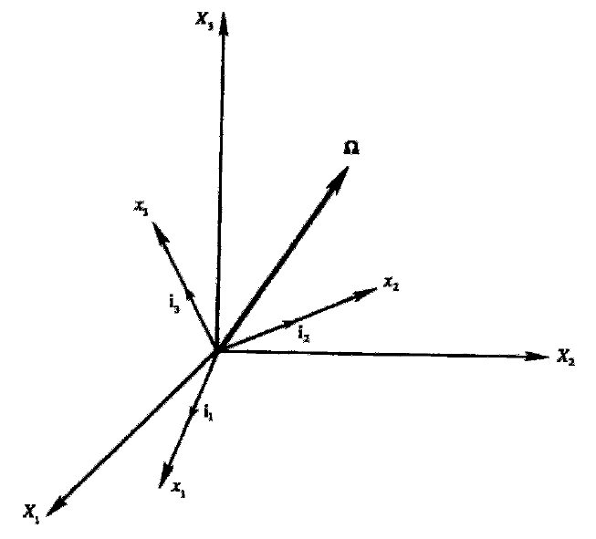
Sistema rotacionado
As equações anteriormente apresentadas são válidas para um sistema de referência fixo ou inercial.

Slide 112
Sistema rotacionado
Considere, então, um sistema de referência (x₁, x₂, x₃) rotacionando a uma velocidade angular uniforme Ω com relação a um sistema fixo (X₁, X₂, X₃). Qualquer vetor P é representado no sistema rotacionado por
Para um observador fixo as direções dos vetores unitários i₁, i₂ e i₃ mudam com o tempo.

Slide 113
Sistema rotacionado
Para um observador fixo, a derivada temporal de P é:
Para um observador em rotação, a taxa de variação de P é a soma dos três primeiros termos de modo que
(49)

Slide 114
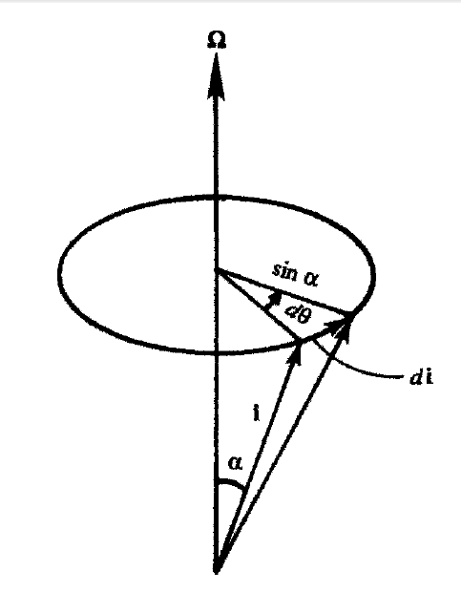
Sistema rotacionado
Cada vetor unitário i traça um cone com um raio de sin α, sendo α um ângulo constante.

Slide 115
Sistema rotacionado
A magnitude da taxa de variação é então
e a direção da taxa de variação é perpendicular ao plano (Ω, i). Então para qualquer vetor unitário i em rotação:

Slide 116
Sistema rotacionado
A Eq. (49) então se torna
que relaciona a taxa de variação do vetor P como visto por dois observadores.
A aplicação da regra da Eq. (50) para o vetor posição r relaciona as velocidades como
(50)
(51)

Slide 117
Sistema rotacionado
A aplicação da regra da Eq. (50) sobre u_{F} fornece
que, ao aplicar a Eq. (51) origina

Slide 118
Sistema rotacionado
Isso mostra que a aceleração nos dois referenciais são relacionados através da expressão
O último termo na Eq. (52) pode ser escrito em termos do vetor R, perpendicular ao eixo de rotação. Claramente, . Utilizando a identidade vetorial: , o último termo da Eq. (52) se torna
(52)

Slide 119
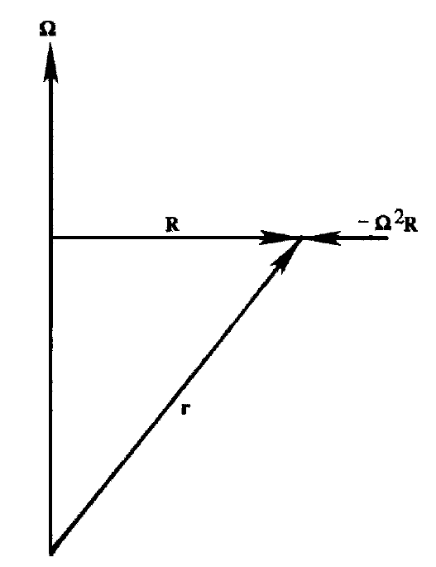
Sistema rotacionado
Aceleração centrípeta

Slide 120
Sistema rotacionado
Dessa forma, tem-se que a Eq. (52) se torna
A Eq. (53) estabelece que a aceleração inercial é igual à aceleração medida em um sistema em rotação, somada à aceleração de Coriolis 2Ω×R e à aceleração centrípeta ‒ Ω²R.
Assim, as acelerações de Coriolis e centrípeta devem ser consideradas caso se tenha em um referencial em rotação.
(53)

Slide 121
Sistema rotacionado
Substituindo-se a Eq. (53) na Eq. (45), tem-se que a equação do movimento para um referencial em rotação se torna
na qual os termos de aceleração de Coriolis e centrípeta foram deixados no lado direito da equação, sendo adicionado um subscrito a g significando que tal força é devida somente à ação gravitacional.
(54)

Slide 122
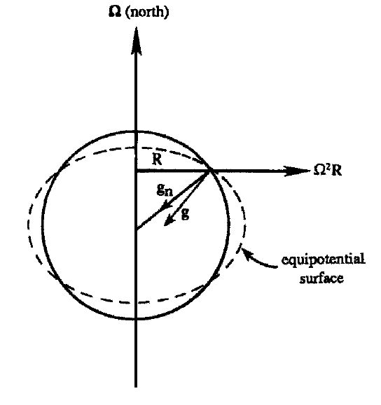
Sistema rotacionado
Efeito da força centrífuga
A força aparente adicional, Ω²R, pode ser acionada à ação gravitacional Newtoniana g_{n} para se definir uma força gravitacional efetiva

Slide 123
Sistema rotacionado
A gravidade Newtoniana seria uniforme sobre a superfície da Terra se a mesma fosse simétrica esfericamente e homogênea. Contudo, a Terra possui um formato elipsoidal; além disso, a existência da força centrífuga faz com que a gravidade efetiva seja menor no equador do que nos polos, onde Ω²R é nula. Em termos da gravidade efetiva, a Eq. (54) se torna:
A gravidade Newtoniana pode ser escrita como o gradiente de uma função potencial escalar.
(55)

Slide 124
Sistema rotacionado
Pode-se observar que a força centrífuga pode ser escrita de modo análogo. Da definição, Eq. (2.22), é claro que o gradiente de uma direção espacial é um vetor unitário naquela direção (por exemplo, ), de modo que
Dessa forma, tem-se
E o potencial centrífugo é ‒Ω²R²/2.

Slide 125
Sistema rotacionado
A gravidade efetiva pode então ser expressa como
onde Π é o potencial devido à gravidade Newtoniana acrescida do potencial centrífugo.
Efeito da força de Coriolis
O vetor velocidade angular Ω aponta para fora do chão no hemisfério norte. A força de Coriolis ‒Ω×u tende a defletir uma partícula para a direita em relação à sua direção original no hemisfério norte e para a esquerda no hemisfério sul.

Slide 126
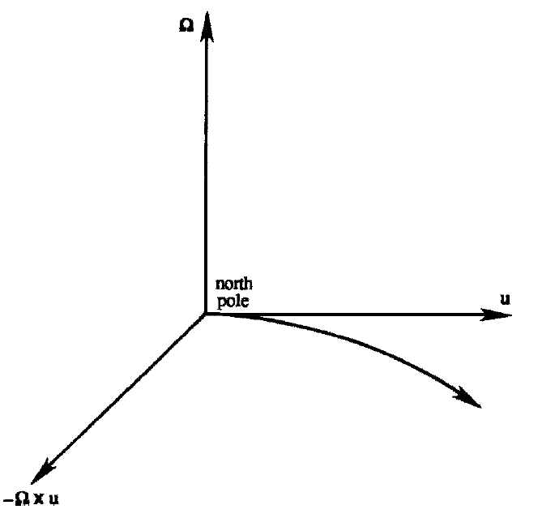
Sistema rotacionado
Deflexão de uma partícula devido à força de Coriolis

Slide 127
Sistema rotacionado
Imaginando-se um projétil que é atirado horizontalmente a partir do polo norte com uma velocidade u. A força de Coriolis 2Ωu atua de modo constante perpendicularmente à trajetória e não altera a velocidade u do projétil.
A distância percorrida em um intervalo de tempo t é ut e a deflexão é Ωut². A deflexão angular Ωut²/ut = Ωt, que corresponde à rotação da Terra no intervalo t.
Isso mostra que na realidade o projeto viaja em uma linha reta se observada de um ponto inercial no espaço exterior. A deflexão aparente é devida à rotação da Terra sob o projétil.

Slide 128
Sistema rotacionado
Assim, observadores na Terra necessitam de uma força imaginária para levar em consideração a deflexão aparente.
A força de Coriolis é a responsável pelo padrão de circulação de ventos ao redor de pontos de baixa e de alta pressão na atmosfera terrestre.

Slide 129
Equação da Energia Mecânica
Uma equação para a energia cinética do fluido pode ser obtida através do produto escalar da equação da quantidade de movimento pelo vetor velocidade.
A equação da energia cinética não é um princípio em separado e não é o mesmo que a Primeira Lei da Termodinâmica.
A força de Coriolis, que é perpendicular ao vetor velocidade, não contribui para qualquer forma da equação da energia.

Slide 130
Equação da Energia Mecânica
A equação do movimento é
Multiplicando-a por u_{i}, obtém-se
A Eq. (56) é a forma mais simples e mais reveladora da Equação da Energia Mecânica.
(56)

Slide 131
Equação da Energia Mecânica
Anteriormente, foi visto que o desequilíbrio de forças de superfície em um ponto é , por unidade de volume.
A Eq. (56) então relaciona a taxa de aumento de energia cinética em um ponto com a soma da taxa de trabalho efetuado por uma força de corpo g e a taxa de trabalho feito pelas forças de superfície por unidade de volume.

Slide 132
Equação da Energia Mecânica
Outras formas da equação da energia mecânica são obtidas combinando-se a Eq. (56) com a equação da continuidade de diversas formas.
Por exemplo, multiplicando-se a equação da continuidade por
que pode então ser adicionada à Eq. (56).

Slide 133
Equação da Energia Mecânica
Tem-se nesse caso:
Definindo-se como a energia cinética por unidade de volume e aplicando-se notação vetorial:
(57)

Slide 134
Equação da Energia Mecânica
O segundo termo é a forma do divergente do fluxo de energia cinética uE. Tais termos de divergente de fluxos frequentemente surgem de balanços de energia e podem ser interpretados como a perda líquida em um ponto devido ao divergente de um fluxo.
Termos de divergente de fluxos são também chamados de termos de transporte pois transferem quantidades de uma região a outra sem fazer contribuições líquidas sobre o campo completo.

Slide 135
Equação da Energia Mecânica
Quando integrados sobre todo o domínio, sua contribuição desaparece se não houver fontes nos contornos. Por exemplo, o teorema de Gauss transforma a integral no volume de por
que desaparece se o fluxo uE for nulo nos contornos.

Slide 136
Equação da Energia Mecânica
Conceito do trabalho de deformação e dissipação viscosa
Outra forma útil da equação da energia cinética relaciona como a energia cinética pode ser convertida para energia interna pela deformação dos elementos de fluido.
Na Eq. (56), é o produto da velocidade pelo desequilíbrio de forças líquidas em um ponto devido a diferenças entre as tensões em faces opostas de um elemento de fluido.
No entanto, essa não é a taxa total de trabalho realizado pelas tensões sobre o elemento: a restante deforma o elemento sem o acelerar.

Slide 137
Equação da Energia Mecânica
A taxa total de trabalho realizado pelas forças de superfície sobre um elemento de fluido deve ser , pois ela pode ser transformada em uma integral de superfície de τ_{ij}u_{i} sobre o elemento.
A taxa total de trabalho por unidade de volume em um ponto pode ser dividida em duas componentes:

Slide 138
Equação da Energia Mecânica
Observa-se assim que o termo apenas deforma o volume e aumenta sua energia interna.
A taxa de trabalho de deformação pode ser reescrita usando-se a simetria do tensor de tensões. Assim:
Substituindo-se a Equação Constitutiva Newtoniana:
(58)

Slide 139
Equação da Energia Mecânica
Fornece como resultado
Tendo sido empregado o fato de que
Denotando-se o termo viscoso por ϕ, tem-se
(59)

Slide 140
Equação da Energia Mecânica
onde:
Para se escrever a equação da energia em termos de ϕ, primeiramente se escreve a Eq. (56) como
(60)
(61)

Slide 141
Equação da Energia Mecânica
Utilizando a Eq. (59) para reescrever a taxa de trabalho de deformação por volume, tem-se que a Eq. (61) se torna
Os dois últimos termos da Eq. (62) , representando as contribuições da pressão e viscosas para a taxa de trabalho da deformação também aparecem na equação da conservação escrita em termos da energia interna.
(62)

Slide 142
Equação da Energia Mecânica
O termo está relacionado à conversão de energia mecânica em energia interna através de variações de volume.
O termo viscoso ϕ é sempre positivo e representa a perda de energia mecânica e o aumento da energia interna devido à deformação do elemento de fluido.
O termo representa a taxa total de trabalho de deformação por unidade de volume; é a conversão reversível em energia interna por variações de volume e ϕ é a conversão irreversível em energia interna por efeitos viscosos.

Slide 143
Equação da Energia Mecânica
A quantidade ϕ definida na Eq. (60) é proporcional a μ e representa a taxa de dissipação viscosa de energia cinética por unidade de volume. A Eq. (60) mostra que ela é proporcional ao quadrado do gradiente de velocidades e é então mais importante em regiões de elevado cisalhamento.
Equação em termos da energia potencial
Pode-se, também, definir a taxa de trabalho realizado por forças de corpo, deixando-as no lado esquerdo da equação da energia mecânica. Tal equação nesse caso pode ser interpretada em termos da variação da energia potencial.

Slide 144
Equação da Energia Mecânica
Seja a força de corpo representada como o gradiente de um potencial escalar Π = gz. Então:
onde se utilizou o fato de que , uma vez que z e t são independentes. A Eq. (62) se torna então

Slide 145
Equação da Energia Mecânica
Na equação anterior, a função Π = gz claramente possui o significado de energia potencial por unidade de volume.
Equação para uma região fixa
A forma integral da equação da energia mecânica pode ser obtida pela integração da forma diferencial sobre um volume fixo ou um volume material.
Considerando-se um volume fixo e partindo-se da Eq. (62) com o lado esquerdo escrito na notação da Eq. (57):

Slide 146
Equação da Energia Mecânica
sendo a energia cinética por volume. Ao se integrar a equação para um volume fixo V e aplicando-se o teorema de Gauss para o segundo e o quarto termos, uma vez que os mesmos estão na forma do divergente de fluxos, tem-se:
(63)

Slide 147
Primeira Lei da Termodinâmica: Equação da energia térmica
A equação da energia mecânica é obtida a partir da equação da conservação da quantidade de movimento e por isso não se trata de um princípio em separado.
Para escoamentos em que existe uma variação de temperatura, é necessária uma equação independente, obtida a partir da Primeira Lei da Termodinâmica.
Seja q o vetor fluxo de calor (por unidade de área) e e a energia interna (por unidade de massa); para um gás termicamente perfeito , em que c_{v} é o calor específico a volume constante.

Slide 148
Primeira Lei da Termodinâmica: Equação da energia térmica
A soma pode ser chamada de energia “armazenada” por unidade de massa.
A Primeira Lei da Termodinâmica é mais facilmente descrita para um volume material. Ela estabelece que a taxa de variação da energia armazenada é igual à soma da taxa de trabalho realizado com a taxa de calor adicionado ao volume material. Assim:
(64)

Slide 149
Primeira Lei da Termodinâmica: Equação da energia térmica
Deve-se notar que o trabalho efetuado por forças de corpo deve ser incluído no lado direito da Eq. (64) se a energia potencial não for incluída no lado esquerdo.
Para se obter a forma diferencial, todos os termos da equação devem ser expressos em termos de integrais de volume. Assim, empregando a Eq. (6), o lado esquerdo da Eq. (64) pode ser escrito como

Slide 150
Primeira Lei da Termodinâmica: Equação da energia térmica
Convertendo as duas integrais de superfície em integrais de volume, a Eq. (64) fornece
A Eq. (65) é a Primeira Lei da Termodinâmica na forma diferencial, que apresenta tanto os termos de energia mecânica quanto os de energia térmica.
(65)

Slide 151
Primeira Lei da Termodinâmica: Equação da energia térmica
A equação da energia térmica (também chamada de equação do calor) é obtida se da Eq. (65) for subtraída a equação da energia mecânica, Eq. (62). Tem-se assim:
Nota-se que a energia interna aumenta devido à convergência de calor, compressão volumétrica e aquecimento devido à dissipação viscosa.
(66)

Slide 152
Primeira Lei da Termodinâmica: Equação da energia térmica
A equação da energia térmica pode ser simplificada através da aproximação de Boussinesq, que é válida sob as restrições de que:
a velocidade do escoamento é pequena quando comparada à velocidade do som;
a diferença de temperaturas no escoamento é pequena.
Nesse caso, a geração de calor devida à dissipação viscosa é desprezível na Eq. (66) e pode ser combinado com o lado esquerdo da Eq. (66).

Slide 153
Primeira Lei da Termodinâmica: Equação da energia térmica
Obtém-se, assim, para um gás perfeito
Se o fluxo de calor obedecer à Lei de Fourier:
Então, para k = const., a Eq. (67) pode ser simplificada fornecendo
(67)
(68)

Slide 154
Primeira Lei da Termodinâmica: Equação da energia térmica
sendo a difusividade térmica, cuja unidade é a mesma da viscosidade cinemática (difusividade de quantidade de movimento, ν).
O termo de dissipação viscosa ϕ pode ser desprezível na equação da energia térmica, Eq. (66), se a velocidade do escoamento é pequena em comparação à velocidade do som. Contudo, tal termo não pode ser desprezado na equação da energia mecânica, Eq. (62).

Slide 155
Primeira Lei da Termodinâmica: Equação da energia térmica
Na realidade, a dissipação viscosa funciona como um sorvedouro de energia mecânica, de modo que um regime permanente possa ser mantido na presença de vários tipos de forçantes.

Slide 156
Segunda Lei da Termodinâmica: Produção de entropia
A Segunda Lei da Termodinâmica essencialmente prediz que um fenômeno real só pode ocorrer no sentido do crescimento da desordem de um sistema isolado.
A desordem de um sistema é uma medida do grau de uniformidade de propriedades macroscópicas em um sistema, o que é o mesmo que o grau de aleatoriedade nos arranjos moleculares que originam tais propriedades. Nesse sentido, desordem, uniformidade e aleatoriedade possuem essencialmente o mesmo significado.

Slide 157
Segunda Lei da Termodinâmica: Produção de entropia
Processos naturais tendem a causar a mistura de propriedades, através do transporte de calor, quantidade de movimento e de massa.
Uma consequência da Segunda Lei é que deve existir uma propriedade chamada entropia, que é relacionada a outras propriedades termodinâmicas do meio.
Além disso, a Segunda Lei prediz que a entropia de um sistema isolado pode apenas aumentar; a entropia é uma medida da desordem ou aleatoriedade de um sistema.

Slide 158
Segunda Lei da Termodinâmica: Produção de entropia
Seja S a entropia por unidade de massa. A variação de entropia está relacionada à variação da energia interna e e do volume específico v por
A taxa de variação de entropia seguindo-se uma partícula de fluido é então
(69)

Slide 159
Segunda Lei da Termodinâmica: Produção de entropia
Empregando-se a equação da energia interna
E a equação da continuidade

Slide 160
Segunda Lei da Termodinâmica: Produção de entropia
Tem-se que a equação da geração de entropia se torna
Utilizando-se a Lei de Fourier para condução de calor, tem-se então:

Slide 161
Segunda Lei da Termodinâmica: Produção de entropia
O primeiro termo do lado direito, que apresenta a forma de (ganho de calor)/T, é o ganho de entropia devido à transferência de calor reversível pois esse termo não envolve a condutividade térmica.
Os últimos dois termos, proporcionais ao quadrado da temperatura e aos gradientes de velocidade, representam a produção de entropia devido à condução de calor e à geração de calor por efeitos viscosos.

Slide 162
Segunda Lei da Termodinâmica: Produção de entropia
A Segunda Lei da Termodinâmica requer que a produção de entropia devido a fenômenos irreversíveis seja positiva, de modo que
Se um fluido é invíscido ou não conduz calor, a entropia é preservada ao longo do caminho das partículas.

Slide 163
Equação de Bernoulli
A Equação de Bernoulli é obtida a partir da equação da conservação de quantidade de movimento para fluidos incompressíveis, chamada de Equação de Euler, Eq. (46):
tendo-se assumido que a aceleração da gravidade dada por é a única força de corpo.

Slide 164
Equação de Bernoulli
A aceleração advectiva pode ser expressa em termos da vorticidade como se segue:
em que foi empregada a notação:
(70)

Slide 165
Equação de Bernoulli
Dessa forma, a Equação de Euler se torna
Assumindo-se que ρ seja apenas função de p. Um escoamento em que ρ = ρ(p) é chamado de barotrópico, sendo os escoamentos isotérmico e isentrópico casos especiais.
(71)

Slide 166
Equação de Bernoulli
Para tal escoamento, tem-se
onde dp/ρ é uma diferencial perfeita, de modo que a integral não depende do caminho de integração. Para tanto, nota-se que
(72)
(73)

Slide 167
Equação de Bernoulli
onde x é o ponto no campo, x₀ é um ponto de referência arbitrário no escoamento, e definiu-se a seguinte função de ρ:
O gradiente da Eq. (73) fornece
tendo sido empregada a Eq. (74).
(74)

Slide 168
Equação de Bernoulli
Empregando-se a Eq. (72), a Equação de Euler, Eq. (71) se torna
Definindo-se a função de Bernoulli
(75)

Slide 169
Equação de Bernoulli
Tem-se que a Equação de Euler se torna (empregando-se notação vetorial):
As equações de Bernoulli são integrais das leis de conservação e possuem ampla aplicabilidade na mecânica dos fluidos, conforme será mostrado na sequência.
(76)

Slide 170
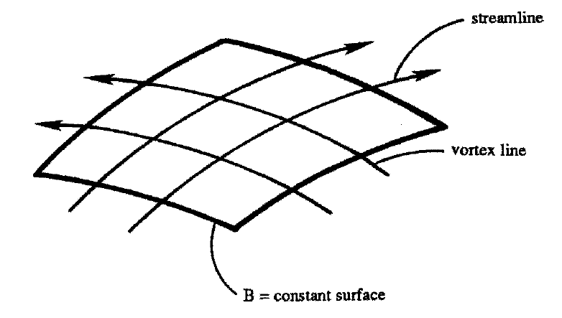
Equação de Bernoulli
Escoamento em regime permanente
Neste caso, a Eq. (76) se torna
O lado esquerdo da igualdade é um vetor normal à superfície B = const., enquanto o lado direito é um vetor perpendicular a u e ω simultaneamente.
(77)

Slide 171
Equação de Bernoulli
Como consequência, superfícies de B constante devem conter linhas de corrente e linhas de vórtices. Então, para um escoamento invíscido, barotrópico e em regime permanente, tem-se que
que é chamada de Equação de Bernoulli. Se, além das hipóteses anteriores, o escoamento é irrotacional:
(78)
(79)

Slide 172
Equação de Bernoulli
Escoamento irrotacional transiente
Uma forma da Equação de Bernoulli pode ser obtida para escoamentos transientes somente se o mesmo for irrotacional. Para escoamentos irrotacionais, o vetor velocidade pode ser escrito como o gradiente de um potencial escalar ϕ (chamada de velocidade potencial):
A validade da Eq. (80) pode ser verificada notando-se que a mesma automaticamente satisfaz as condições de irrotacionalidade.
(80)

Slide 173
Equação de Bernoulli
Empregando-se a Eq. (80) na Eq. (76), obtém-se
que resulta em
onde a função de integração F(t) é independente da localização.
(81)

Slide 174
Equação de Bernoulli
Equação de Bernoulli para Energia
Retornando-se à Eq. (65) para regime permanente e desconsiderando-se a condução de calor e tensões viscosas, tem-se que τ_{ij} = ‒pδ_{ij} de modo que
Se as forças de corpo por unidade de massa, g_{i}, forem conservativas, como a força gravitacional, tem-se

Slide 175
Equação de Bernoulli
em que g_{i} é um gradiente de um potencial escalar. Além disso, da conservação da massa tem-se que
E assim:
Da Eq. (1.13), tem-se
(82)

Slide 176
Equação de Bernoulli
A Eq. (82) estabelece que os gradientes de
devem ser normais à direção da linha de corrente local u_{i}. Então, é uma constante ao longo de uma linha de corrente.

Slide 177
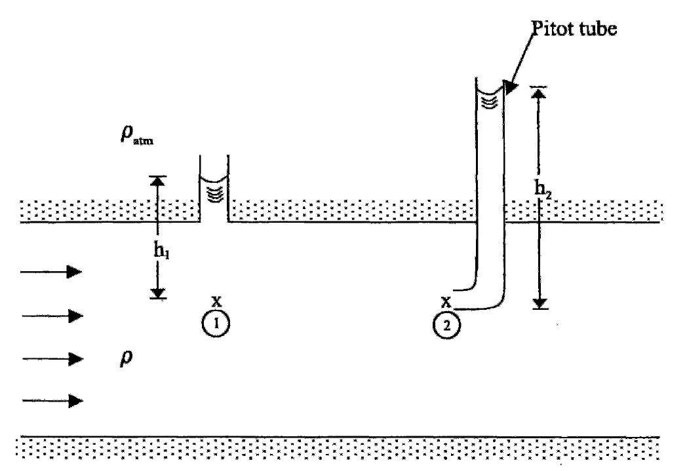
Aplicações da Equação de Bernoulli
Tubo de Pitot
Considere um dispositivo simples para medir a velocidade local em uma corrente de fluido pela inserção de um pequeno tubo. Tal dispositivo é chamado de tubo de Pitot, em homenagem ao matemático francês Henri Pitot.

Slide 178
Aplicações da Equação de Bernoulli
Considerando-se dois pontos, 1 e 2, ao mesmo nível, sendo o ponto 1 distante do tubo e o ponto 2 imediatamente à frente da abertura do mesmo, onde a velocidade é nula.
Desprezando-se o atrito ao longo da linha de corrente que passa pelos pontos 1 e 2, tem-se da Equação de Bernoulli:
De modo que a velocidade é dada por

Slide 179
Aplicações da Equação de Bernoulli
A pressão em ambos os pontos estão em balanço hidrostático, assim:
De modo que a velocidade é dada por
A pressão p₂ medida pelo tubo de Pitot é chamada de pressão de estagnação; o termo é por vezes chamado de pressão dinâmica.

Slide 180
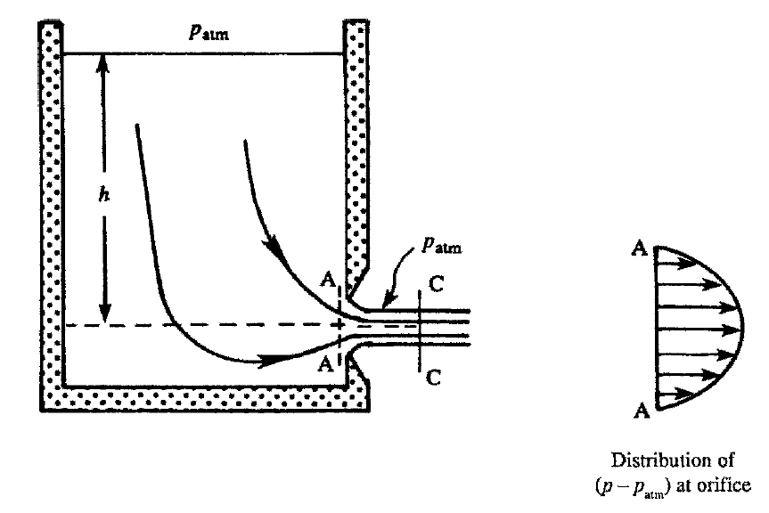
Aplicações da Equação de Bernoulli
Orifício em um tanque
Outra aplicação da Equação de Bernoulli é o escoamento através de orifício.

Slide 181
Aplicações da Equação de Bernoulli
O escoamento é levemente transiente devido à queda do nível da água no tanque, mas esse efeito é pequeno se a área do tanque for grande comparada à área do orifício.
Efeitos viscosos são desprezíveis em todos os pontos que sejam distantes das paredes do tanque.
Todas as linhas de corrente podem ser traçadas até a superfície livre do tanque, onde elas possuem a mesma constante de Bernoulli
Verifica-se, então, que o escoamento é irrotacional e B é constante em todo o escoamento.

Slide 182
Aplicações da Equação de Bernoulli
Observa-se que logo na saída do orifício a pressão não é uniforme através do jato; mesmo que a pressão seja a atmosférica na superfície livre do jato (desprezando-se os efeitos de tensão superficial), ela não é igual à atmosférica no interior do jato.
As linhas de corrente no orifício são curvas, o que requer que a pressão varie ao longo da largura do jato para equilibrar a força centrífuga.
Nota-se, porém, que as linhas de corrente no jato tornam-se paralelas a uma pequena distância após o orifício, onde a área do jato se torna menor que a área do orifício.

Slide 183
Aplicações da Equação de Bernoulli
A partir desse ponto (corte C-C), a pressão se torna uniforme e igual à atmosférica pois a pressão na superfície do jato é a atmosférica.
A aplicação da Equação de Bernoulli entre um ponto sobre a superfície livre no tanque e um ponto no corte C-C fornece
De onde se obtém que a velocidade do jato é:

Slide 184
Aplicações da Equação de Bernoulli
Tal relação simplesmente estabelece que a perda de energia potencial é igual ao ganho de energia cinética. O fluxo de massa é
sendo A_{c} a área do jato no corte C-C. Para orifícios com canto vivo, A_{c} apresenta valores de aproximadamente 62% da área do orifício.
No caso de orifícios com cantos arredondados, o jato não apresenta contração.

Slide 185
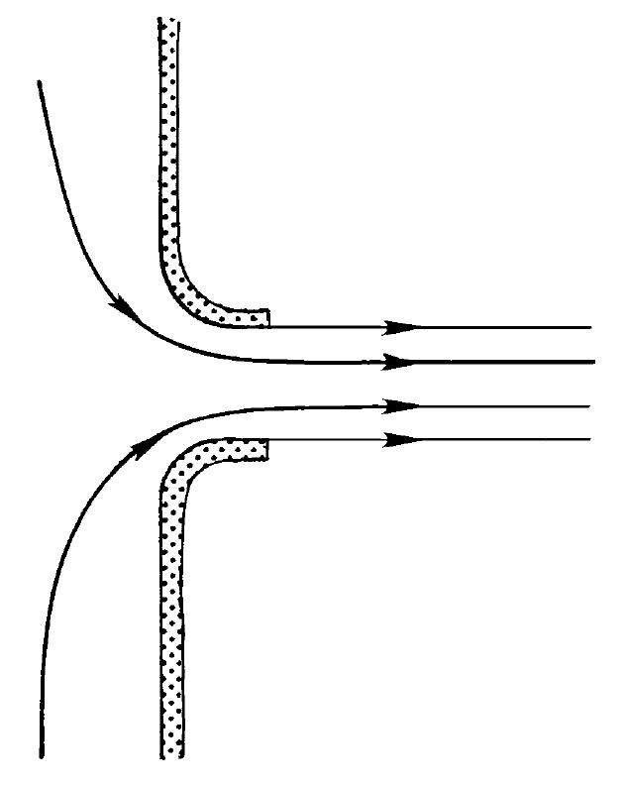
Aplicações da Equação de Bernoulli
Nesse caso as linhas de corrente logo na saída do orifício são paralelas e a pressão é uniforme e igual à atmosférica.
Consequentemente, o fluxo de massa é , sendo A a área do orifício.

Slide 186
Aproximação de Boussinesq
Para escoamentos que satisfaçam certas condições, Boussinesq em 1903 sugeriu que a variação da massa específica no fluido pudesse ser desprezada, à exceção do termo gravitacional, no qual ρ é multiplicado por g.
Esta aproximação também trata outras propriedades do fluido (como μ, k, c_{p}) como constantes.
Na sequência será feita uma discussão sobre as bases dessa aproximação de modo intuitivo e examinam-se os resultados das simplificações sobre as equações do movimento.

Slide 187
Aproximação de Boussinesq
Equação da conservação da massa (continuidade):
A aproximação de Boussinesq substitui a equação da continuidade
por sua forma incompressível:
Tal aproximação, porém, não significa que a densidade seja constante ao longo da direção do movimento.
(83)
(84)

Slide 188
Aproximação de Boussinesq
Tem-se, na verdade, que a magnitude de é muito menor que a magnitude dos gradientes de velocidades em .
Exemplos de situações em que a aproximação de Boussinesq não é válida:
Escoamentos em regime permanente com números de Mach elevados: para estes casos, os efeitos de compressibilidade são consideráveis. De modo geral, para números de Mach inferiores a 0,3 os efeitos de compressibilidade são desprezíveis.
Um segundo caso são escoamentos em regime transiente. Neste caso, ondas poderiam se propagar a uma velocidade infinita se as variações de densidade fossem desprezadas.

Slide 189
Aproximação de Boussinesq
Um terceiro caso ocorre quando a escala vertical do escoamento é grande o suficiente para que a variação na pressão hidrostática cause variações na massa específica. Em um campo hidrostático, a escala vertical na qual as variações de densidade se tornam importantes é da ordem de c²/g ~ 10 km para o ar. A aproximação de Boussinesq requer que a escala vertical do escoamento seja tal que L << c²/g.
Supondo-se o caso de efeitos de compressibilidade pequenos, de modo que as variações de densidade sejam causadas somente pelas variações de temperatura, como no caso de problemas de convecção natural. Nesse caso, a aproximação de Boussinesq é válida quando as variações de temperatura no escoamento são pequenas.

Slide 190
Aproximação de Boussinesq
Assumindo-se que ρ varie com T de acordo com a expressão
na qual é o coeficiente de expansão térmica. Para um gás perfeito, K⁻¹ e para líquidos típicos, α ~ 5×10⁻⁴ K⁻¹.
Assumindo-se que o campo de escoamento possua um comprimento característico L, uma velocidade de referência U e uma variação de temperatura δT, ao longo de uma distância de comprimento L.

Slide 191
Aproximação de Boussinesq
A razão das magnitudes dos dois termos da equação da continuidade é, então
o que permite trocar a equação da continuidade, Eq. (83), por sua forma incompressível, Eq. (84).

Slide 192
Aproximação de Boussinesq
Equação da conservação da quantidade de movimento
Por causa da equação da continuidade para fluidos incompressíveis, , o tensor de tensões é dado pela Eq. (41). A partir da Eq. (45), a equação do movimento é:
Considere um estado estático de referência no qual a densidade é ρ₀ em todos os pontos e a pressão é p₀(z), de modo que .
(85)

Slide 193
Aproximação de Boussinesq
Subtraindo-se o estado anterior da Eq. (85) e definindo-se a pressão como e a densidade como :
Dividindo-se a expressão por ρ₀ obtém-se
sendo ν = μ/ρ₀.
(86)

Slide 194
Aproximação de Boussinesq
A razão aparece nos termos de inércia e flutuação. Para valores pequenos de , as variações de densidade geram somente um a pequena correção sobre o termo de inércia e podem ser desprezados.
Contudo, o termo de flutuação é muito importante e não pode ser desprezado. Por exemplo, são essas variações na densidade que geram o movimento convectivo quando uma camada de fluido é aquecida.
A magnitude de é da mesma ordem que a aceleração ∂w/∂t ou do termo viscoso .

Slide 195
Aproximação de Boussinesq
Conclui-se que as variações de densidade são desprezíveis na equação da conservação da quantidade de movimento exceto quando ρ é multiplicado por g.
Equação da conservação da energia
Da Eq. (66), a equação da energia térmica é
(87)

Slide 196
Aproximação de Boussinesq
Embora para a equação da continuidade se tenha , um ponto importante é que o termo de expansão volumétrica não é desprezível quando comparado a outros termos dominantes da Eq. (87); apenas para líquidos incompressíveis o termo pode ser negligenciado. Tem-se:
Assumindo-se um gás perfeito tem-se p = ρ R T, α = 1/T e c_{p} ‒ c_{v} = R.

Slide 197
Aproximação de Boussinesq
Dessa forma:
E a Eq. (87) se torna
tendo-se empregada a relação e = c_{v}T para um gás perfeito.
Na sequência, será mostrado que o aquecimento devido à dissipação viscosa de energia é desprezível sob as restrições relativas à aproximação de Boussinesq.
(88)

Slide 198
Aproximação de Boussinesq
Comparando-se as magnitudes do aquecimento viscoso do lado esquerdo da Eq. (88) tem-se
Em situações típicas essa razão é extremamente pequena (da ordem de 10⁻⁷).
Desprezando-se ϕ e assumindo-se a Lei de Fourier para condução de calor

Slide 199
Aproximação de Boussinesq
Tem-se que a Eq. (88) se reduz a (para k = constante):
sendo a difusividade térmica.
Resumo:
A aproximação de Boussinesq é válida se:
o número de Mach do escoamento é pequeno;
a propagação do som ou de ondas de choque é desconsiderada;

Slide 200
Aproximação de Boussinesq
a escala vertical do escoamento não é muito grande;
as diferenças de temperatura no fluido são pequenas.
Nesse caso, a densidade pode ser tratada como uma constante tanto na equação da conservação da massa quanto na equação da conservação da quantidade de movimento, exceto em relação ao termo gravitacional.
As propriedades do fluido como μ, k, c_{p} também são consideradas constantes nesta aproximação.
Omitindo-se as forças de Coriolis, o conjunto de equações correspondente à aproximação de Boussinesq é:

Slide 201
Aproximação de Boussinesq
(89)

Slide 202
Aproximação de Boussinesq
sendo o eixo z tomado como o eixo vertical. A constante ρ₀ é a densidade de referência correspondente a uma temperatura de referência T₀, que pode ser tomada como a temperatura média do escoamento ou a temperatura no contorno.

Slide 203
Condições de contorno
Para a correta formulação de qualquer problema, é necessário especificar corretamente as condições de contorno para as equações diferenciais que modelam as leis de conservação.
Para as equações de Navier-Stokes, é necessário especificar o vetor velocidade em todas as superfícies que definem o domínio de escoamento.
Para um escoamento externo, é necessário definir o vetor velocidade e o estado termodinâmico a uma grande distância da superfície.

Slide 204
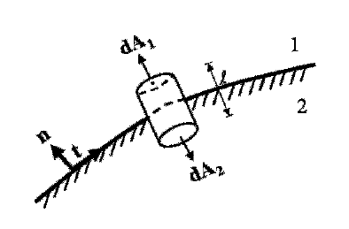
Condições de contorno
No contorno sólido ou na interface entre dois fluidos imiscíveis, as condições são obtidas das três leis básicas de conservação.
Considerando-se um elemento na interface separando um meio 1 (fluido) de um meio 2 (sólido ou líquido imiscível):

Slide 205
Condições de contorno
Nesse caso, dA₁ e dA₂ são elementos de área nos meios 1 e 2, respectivamente, localmente tangentes à interface e separadas por uma distância l.
Aplicam-se, então, as leis de conservação ao volume definido pelo cilindro apresentado. Fazendo-se, então, l → 0 e mantendo-se A₁ e A₂ em meios diferentes. Com l → 0, todas as integrais de volume tendem a zero e a integral sobre a área lateral (proporcional a l) também tende a zero.

Slide 206
Condições de contorno
Definindo-se um vetor unitário normal n, apontado para dentro do meio 1, tem-se da conservação da massa
em cada ponto da interface. Se o meio 2 é um sólido, então u₂ = 0. Se os meios 1 e 2 são líquidos imiscíveis, não há fluxo de massa através da superfície de contorno. Em ambos os casos, tem-se no contorno

Slide 207
Condições de contorno
Procedimento semelhante é feito para a forma integral da equação da conservação da quantidade de movimento, Eq. (16), que fornece que a força/área na superfície, n_{i}τ_{ij} é contínua através da interface se a tensão superficial for desprezível.
Aplicando-se a forma integral da equação da conservação da energia, Eq. (64), tem-se que n_{i}q_{i} é contínua através da superfície ou explicitamente

Slide 208
Condições de contorno
O fluxo de calor deve ser contínuo na interface: não há calor armazenado.
Duas outras condições de contorno são requeridas para especificar completamente um problema e estas não são consequências de qualquer lei de conservação. Tais condições de contorno são:
não-deslizamento de um fluido viscoso sobre um contorno sólido, , sendo t o vetor unitário tangente à superfície.
não-descontinuidade da temperatura no contorno, T₁ = T₂.

Slide 209
Condições de contorno
Condições de contorno para uma superfície em movimento e/ou com deformação
Considerando-se uma superfície no espaço que possa estar em movimento ou deformando-se de um modo arbitrário; exemplos: sólido de contornos flexíveis, a interface entre dois líquidos imiscíveis e uma onda de choque em movimento.
A superfície pode ser definida e seu movimento descrito em coordenadas inerciais por uma equação do tipo

Slide 210
Condições de contorno
Seja a velocidade em um ponto que pertence à superfície igual a u_{s}. Um observador que permaneça sobre a superfície sempre verá f = 0 de modo que para esse observador
Uma partícula de fluido possui velocidade u. Se nenhum fluido atravessa f = 0, então
(90)

Slide 211
Condições de contorno
Nesse caso, a condição de que nenhum fluxo de massa atravesse a superfície se torna
Se houver fluxo de massa através da superfície, ela é proporcional à velocidade relativa entre o fluido e a superfície, onde :
(91)
(92)

Slide 212
Condições de contorno
Então o fluxo de massa através da superfície (por unidade de área) é representada por
Tensão superficial: discussão generalizada
Em um líquido, forças intermoleculares atrativas são dominantes enquanto em um gás as forças repulsivas são maiores.
(93)

Slide 213
Condições de contorno
No entanto, para um líquido quando há a aproximação de uma interface líquido-gás, as forças atrativas não são sentidas igualmente pois há menos moléculas em fase líquida próximas à interface.
Assim, há uma força atrativa (desequilibrada) para o interior do líquido junto à interface, que é chamada de “tensão superficial” e cuja manifestação é um aumento da pressão através de uma interface curva.
De acordo com Lamb, uma vez que a condição de equilíbrio estável é tal que a energia livre seja mínima, a superfície tende a contrair tanto quanto seja consistente com as demais condições do problema.

Slide 214
Condições de contorno
Introduzindo-se, então, a energia livre de Helmoltz (por unidade de massa) como
Se a energia livre é mínima, então o sistema está em equilíbrio estável; F é chamado de potencial termodinâmico a volume constante. Para uma variação reversível e isotérmica, o trabalho realizado sobre o sistema é o ganho total de energia livre F:
(94)
(95)

Slide 215
Condições de contorno
sendo o último termo nulo para uma variação isotérmica. Da Eq. (1.18), dF = ‒ p dv = trabalho feito sobre o sistema.
Para uma interface de área A, separando dois meios de densidades ρ₁ e ρ₂ com volumes V₁ e V₂, respectivamente, e um coeficiente de tensão superficial σ, a energia livre (de Helmoltz) total do sistema pode ser escrita como
Se σ > 0, então os dois meios (fluidos) são imiscíveis; se, por outro lado σ < 0, correspondendo a uma compressão superficial, então os dois fluidos se misturam livremente.
(96)

Slide 216
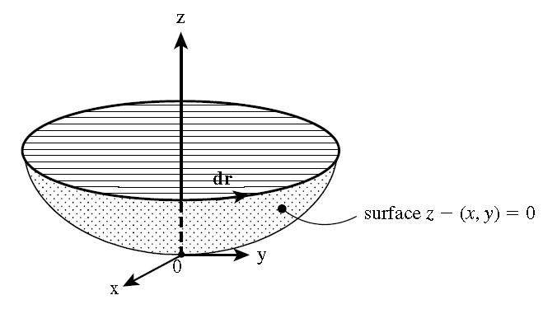
Condições de contorno
Assumindo-se σ = const. Deseja-se determinar o formato de um contorno entre dois fluidos estacionários compatíveis com o equilíbrio mecânico. Seja a equação da superfície de interface dada por
As coordenadas são alinhadas de modo que

Slide 217
Condições de contorno
A normal a essa superfície pode ser obtida a partir da avaliação do gradiente:
As forças de tensão na linha de contorno da superfície são obtidas a partir da integral de linha

Slide 218
Condições de contorno
A integral é avaliada para o contorno C, que define a área A. Seja o contorno C tal que z = const. De modo que dz = 0 sobre C. Assim
A força de tensão atuante sobre a linha de contorno C da superfície A é então

Slide 219
Condições de contorno
Utilizando-se o Teorema de Stokes na forma
sendo:
Então:

Slide 220
Condições de contorno
e
Como a expansão foi feita em uma pequena vizinhança da origem, a força por unidade de área no último integrando é
que pode ser interpretada como uma diferença de pressão através da superfície.
(97)

Slide 221
Condições de contorno
A curvatura da superfície no plano y = 0 é
Como esse valor é avaliado em (0,0), onde
A curvatura se reduz a (definindo-se R₁):
Analogamente, a curvatura no plano x = 0 em (0,0) é

Slide 222
Condições de contorno
Tem-se assim:
Em que a pressão é maior no lado com o centro da curvatura da interface.
(98)

